Slide 1

편리하조

Slide 2
목차
01
팀원소개
05
기대효과
02
프로젝트 주제 및 기획의도
06
개발환경
03
유사사이트 기능분석 및 평가
07
업무분담
04
구현할 목표기능
08
작업일정

Slide 3
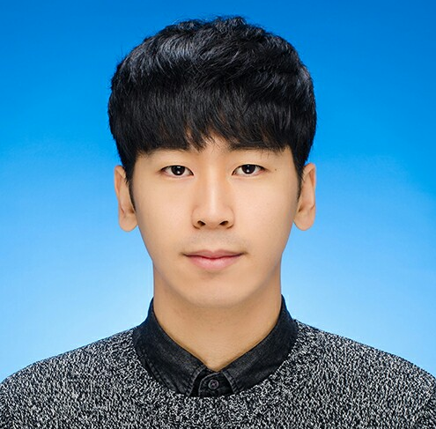
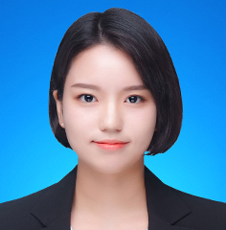
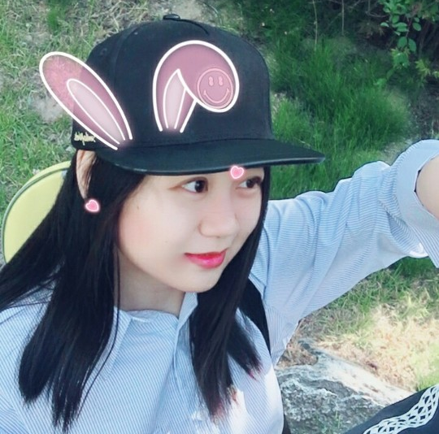

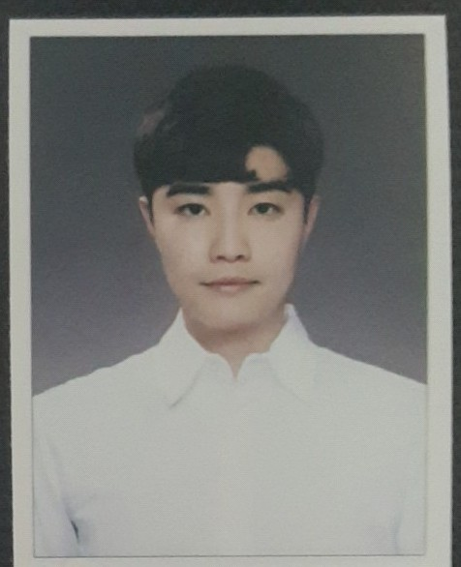
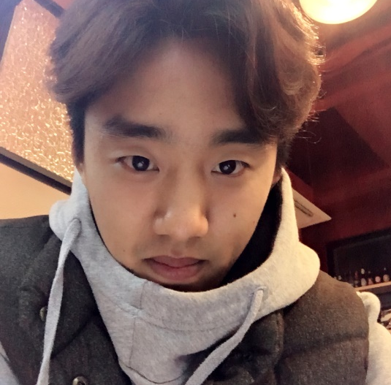
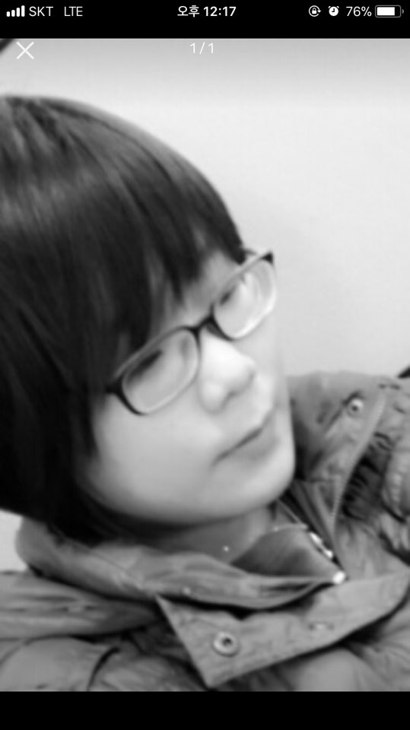
01
모두의 편의점
팀원소개
황효혁
안지윤
이선주
이시연
유신광
홍명택
최수인

Slide 4



02
모두의 편의점
프로젝트 주제 및 기획의도
D-1
D-2
D-5
\1,500 → \800
\2,000 → \1,400
\1,600 → \1,400
유통기한에 따른 차등 할인 적용

Slide 5
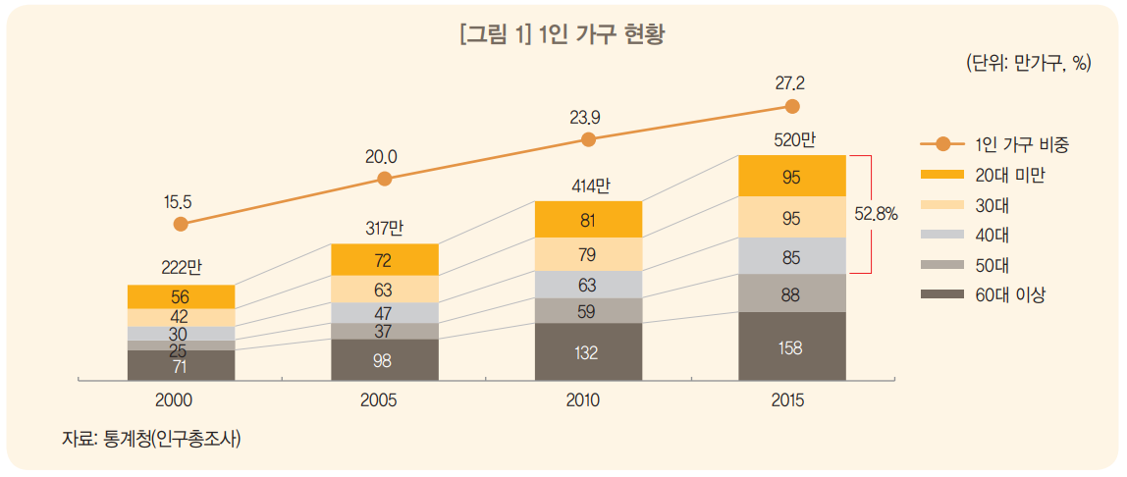
02
모두의 편의점
프로젝트 주제 및 기획의도

Slide 6
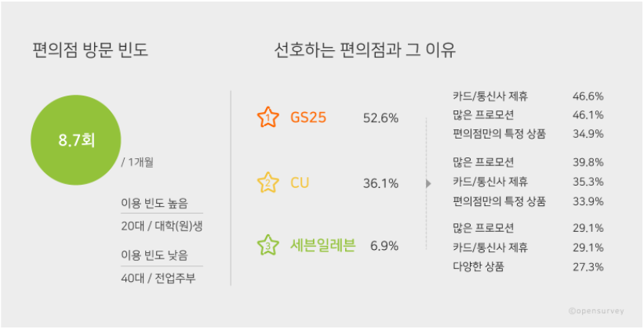
02
모두의 편의점
프로젝트 주제 및 기획의도

Slide 7

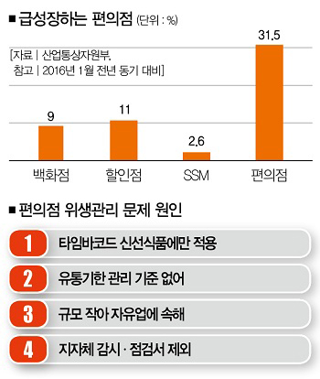
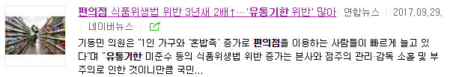

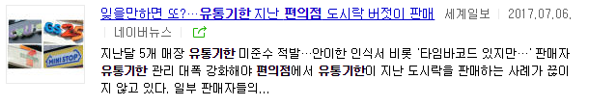
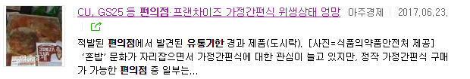
02
모두의 편의점
프로젝트 주제 및 기획의도

Slide 8
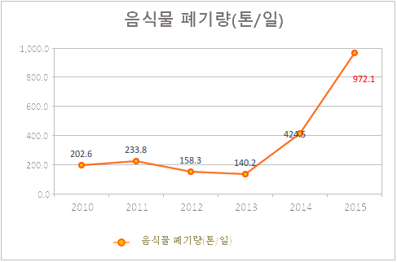

갈 수록 증가하는 음식물 폐기량
02
모두의 편의점
프로젝트 주제 및 기획의도
음식물 폐기량은 계속해서 증가하고 있으며,
그에 따른 처리비용도 발생하고 있다.
식량자원가치 연간 약 20조원(2010년 기준)
처리비용 8천억원 이상
처리비용 증가

Slide 9
02
모두의 편의점
프로젝트 주제 및 기획의도
유통기한
임박 상품
판매량
신선식품
폐기처리량
음식물
폐기량
처리비용

Slide 10
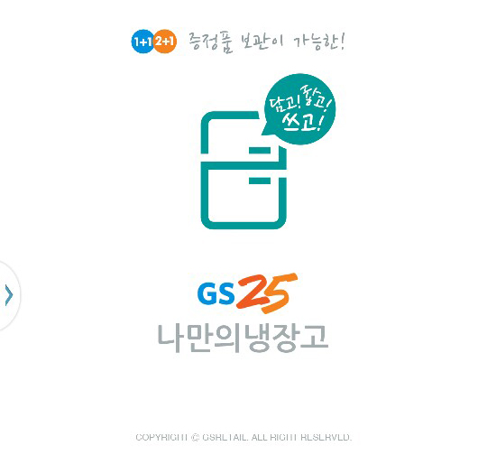
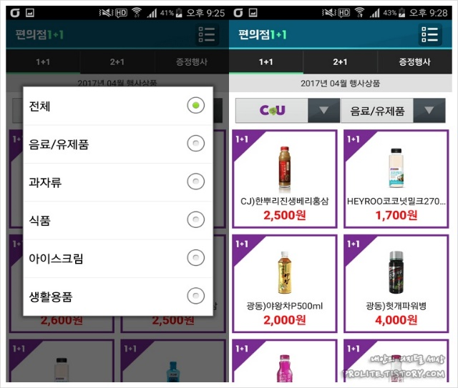
03
모두의 편의점
유사사이트 기능분석 및 평가
GS25 나만의 냉장고
돈버는 편의점
GS25편의점 결제, 적립
증정상품 어플 보관 가능
모바일 결제 영수증
각종 예약 기능
편의점들의 행사확인 가능
결제, 적립 기능 없음
데이터 부족
단조로운 UI 화면

Slide 11
04
모두의 편의점
구현할 목표기능
지갑 서비스
편의점 통합 서비스
회원에게 가상지갑을 부여하여
빠르고 쉬운 결제 가능
기존 편의점 서비스를
한 곳에서 해결 가능
모두의
편의점
실시간 인기상품
유통기한 알림 서비스
점주와 소비자는 실시간으로
가장 인기있는 상품을 확인 가능
기간별 유통기한을 알림으로써
폐기물 감소

Slide 12

05
모두의 편의점
기대효과
기존의 편의점 사이트
모두의 편의점 사용후
01. 유통기한 관리의 어려움
02. 낭비되는 음식으로
쓰레기 문제 심화
03. 상품후기 미제공
04. 매장별 제품을 제공하지 않음
유통기한이 임박한 상품을
할인된 가격으로 소비자를 이끈다

Slide 13








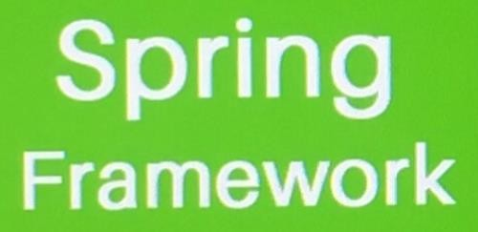

06
모두의 편의점
개발환경

Slide 14








07
모두의 편의점
업무분담
황효혁
● 회원/지점관리자 관리
● 관리자 서비스
유신광
● 이벤트 서비스
홍명택
● 고객센터
안지윤
● 상품 관리 서비스
● 지점 방명록
이선주
● 유통기한 서비스
● 메일 알림
이시연
● 지갑 서비스
최수인
● 자유 게시판
● 신고 게시판

Slide 15
08
모두의 편의점
작업일정
Week | 11/6 | 11/13 | 11/20 | 11/27 | 12/4 | 1/4 | 1/5
기획회의
UI 설계
DB 설계
클래스 설계
프로젝트 구현
발표

Slide 16
Q & A
Notes:
이케아의 한국 진출로 인해서 광명시 내 가구 및 생활용품 등 관련업종 소매업체들의 매출이 감소하였음

